Slide 1
Lesson 11
I Want to Be a Movie Director
2nd Period (174~175)

Slide 2
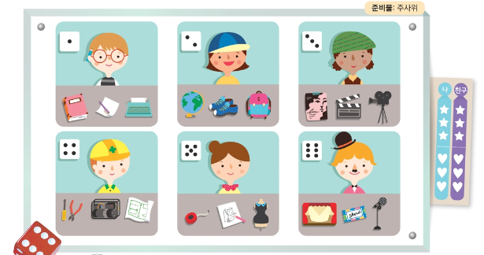
Review

Slide 3
Review

Slide 4
Learning Point
1
장래 희망을 묻고 답하는 말 하기
2
하고 싶은 일 표현하는 말 하기

Slide 5
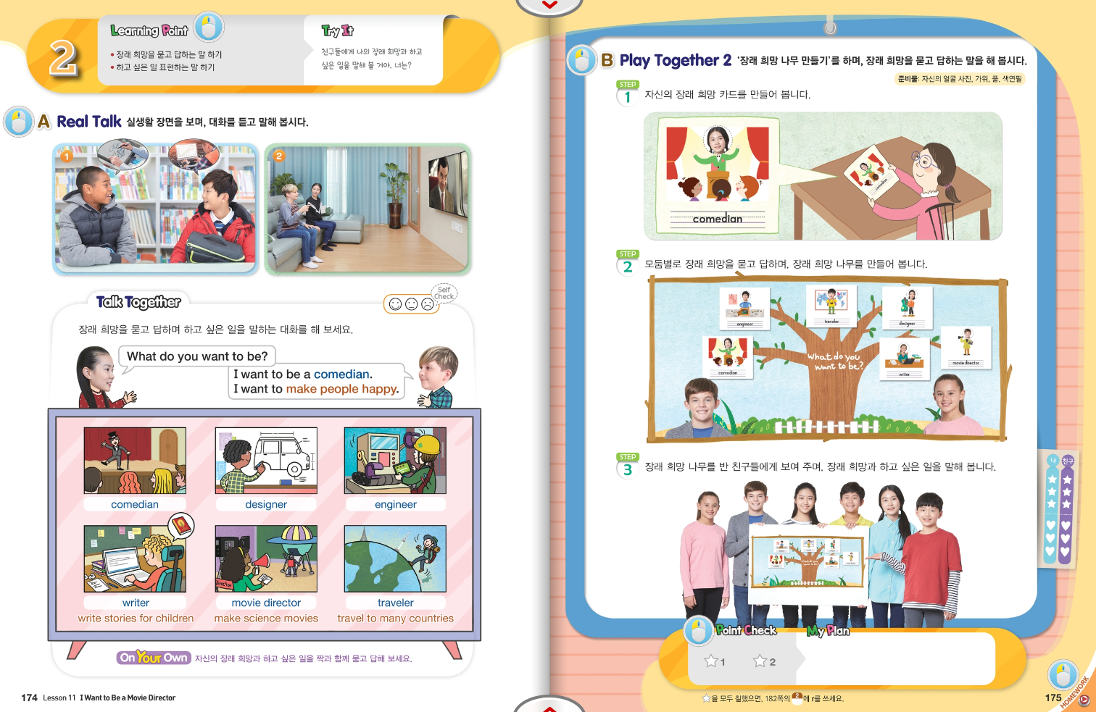

Slide 6
Real Talk 1
Look and Think

Slide 7
Real Talk 1
Let’s Listen

Slide 8
Real Talk 1
After Listening
I want to be a car designer.
I want to be a
car engineer.

Slide 9
Real Talk 1
Let’s Listen Again

Slide 10
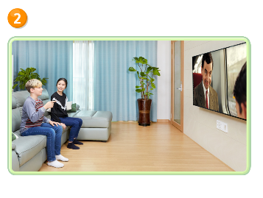
Real Talk 2
Look and Think

Slide 11
Real Talk 2
Let’s Listen

Slide 12
Real Talk 2
After Listening
I want to make people happy.
I want to be a comedian like him.

Slide 13
Real Talk 2
Let’s Listen Again

Slide 14
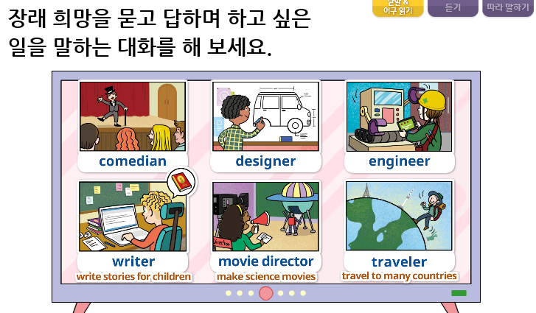
Talk Together

Slide 15
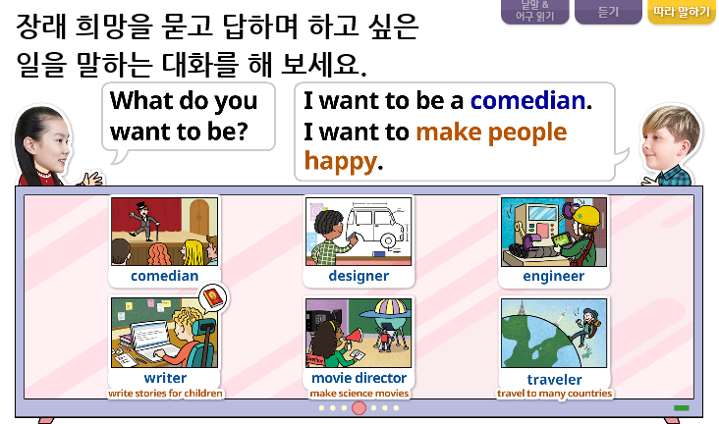
Talk Together

Slide 16
Talk Together
writer.
write stories for
children.

Slide 17
Talk Together
traveler.
travel to many
countries.

Slide 18
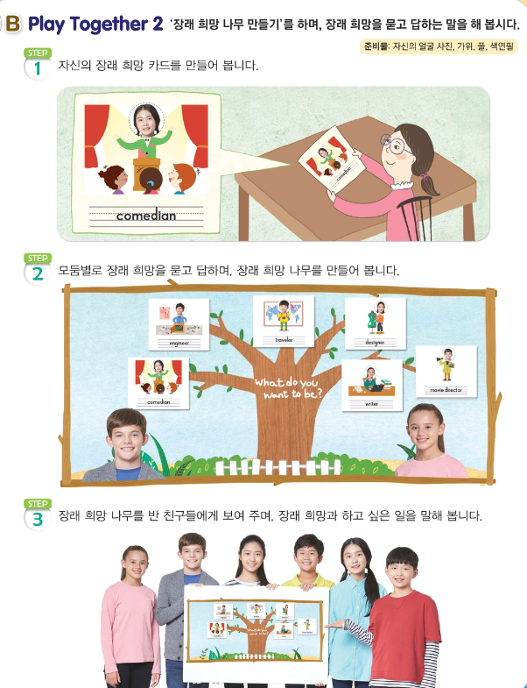
Play Together 2 장래 희망 나무 만들기

Slide 19
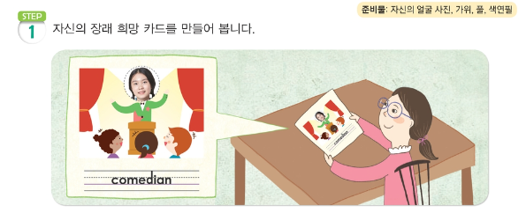
Play Together 2 장래 희망 나무 만들기

Slide 20
노래가 흐르는 동안 자신의 장래 희망 카드를 꾸며보세요.

Slide 21
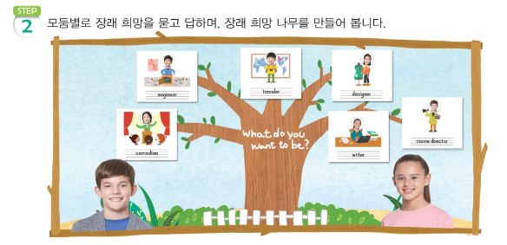
Play Together 2 장래 희망 나무 만들기

Slide 22
Play Together 2 장래 희망 나무 만들기

Slide 23
Play Together 2 장래 희망 나무 만들기

Slide 24
Play Together 2 장래 희망 나무 만들기

Slide 25
Your Work : Point Check

Slide 26
Wrap Up
Point Check의 정답은
티셀파 천재함 e-book에서
확인할 수 있어요~

Slide 27
이 영상에 사용한 교과서의 지문, 삽화, 음원, 영상 등
모든 교과서 자료는 (주)천재교육에 저작재산권이 있습니다.
이 영상의 저작재산권은 제작자에게 있습니다.
이 영상은 각 초등학교에서 수업에 사용할 수 있습니다.
이 외의 방법과 목적으로 이 영상을 사용하거나
일부 또는 전부를 저장 장치에 저장하거나,
일부 또는 전부를 다른 자료에 사용하는 것은
저작권법에 위배될 수 있음을 알려드립니다.

